Slide 1
CNN手写数字识别
--tensorflow.js 应用实战入门

Slide 2
目录
梯度下降
优化器
损失函数
创建模型
训练
预测
数据集
数据预处理
神经网络
CNN卷积神经网络
卷积
参数介绍
扫描图片的步骤

Slide 3
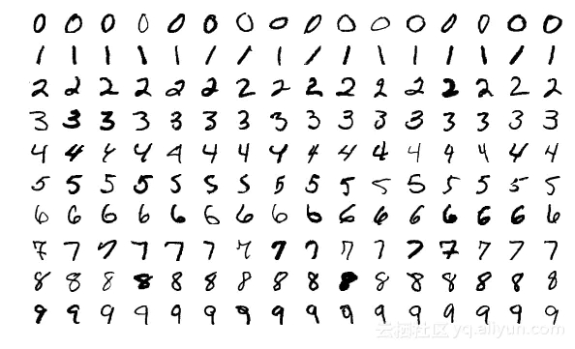
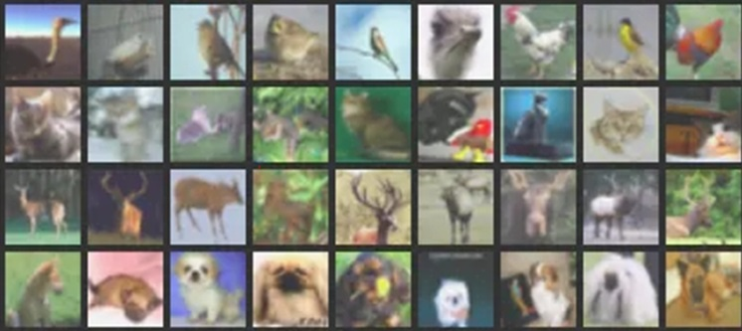
数据集
图像数据集
1、MNIST
MNIST是最受欢迎的深度学习数据集之一，这是一个手写数字数据集，包含一组60,000个示例的训练集和一个包含10,000个示例的测试集。
2、CIFAR-10
该数据集是图像分类的另一个数据集，它由10个类的60,000个图像组成（每个类在上面的图像中表示为一行）。
总共有50,000个训练图像和10,000个测试图像。数据集分为6个部分：5个训练批次和1个测试批次，每批有10,000个图像。

Slide 4
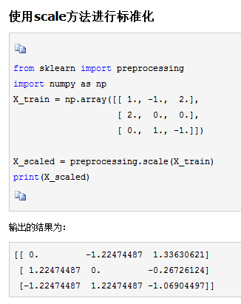
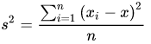
数据预处理
会对预训练数据进行哪些操作？
1、归一化（normalization）
数据预处理中，标准的第一步是数据归一化。特征归一化常用的方法包含如下几种：
简单缩放:将数据集中的图片剪裁成统一大小，用于训练时方便批量输入到模型中
逐样本均值消减(也称为移除直流分量)
特征标准化(使数据集中所有特征都具有零均值和单位方差)；
归一化是这么一个过程 X′=X−Xmin / Xmax − Xmin; 例如： 黑白图片 ，图片上每个 像素点的色值是 0-255 ，若是 色值为100的像素，归一化后 ， X′ = 100 – 0/ 255 – 100, 所有的9像素值归一化后可保证在 0-1之间
当然归一化的方式不只有这一种方式，其中还包括 L1、L2的归一化的方式
2、标准化（standardization）
而标准化是这么一个过程： x′=(x−μ) / δ , μ为数据的均值， δ为方差
数据的标准化Standardization，也叫作（去中心化+方差缩放）,通过把一组数据的均值变为0，方差变为1实现数据的缩放。数据的标准化是我们对数据的进行缩放的时候最容易想到的操作，也是最常用到的操作。它也叫z-score方法。
归一化后方便学习，在学习过程之中减少步长和频率
方差：

Slide 5
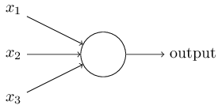
神经元
对于程序来说，一个神经元就是处理数据的一段逻辑，就是一个function

Slide 6
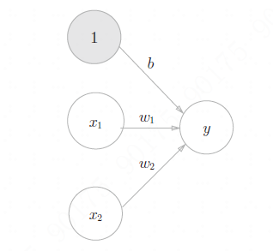
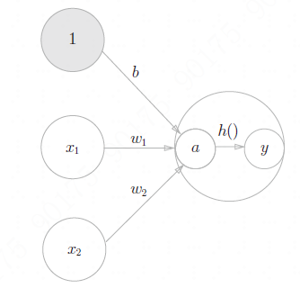
神经元的内部计算
参数介绍
x1、x2、L 是输入信号；
b 是被称为偏置的参数
w1、w2 是权重（w是weight 的首字母）。
图中的○称为“神经元”或者“节点”。
y 是输出信号（ outPut ）
h( ) 为激活函数（非线性）
内部计算（对于 y 来说 基本公式为）
第一步：a = b*L + w1*x1 + w2*x2
第二步：输出的 y = h(a)

Slide 7
本质
为什么神经网络可以做非线性分类
本质就是 与、或、非 门

Slide 8
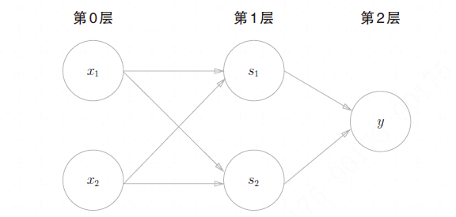
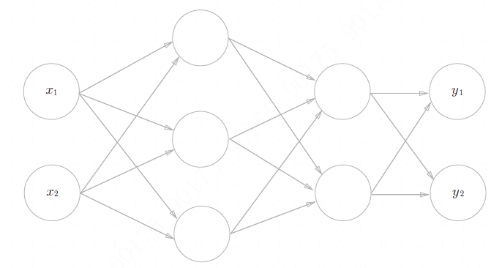
神经网络
1、神经网络就是多个神经元组装到一起
2、神经网络包含输入层、输出层、隐藏层；其中隐含层有多层；输入、输出节点会有一个或多个，对应不同的需求，多个输出节点可以对应多分类问题，单个输出节点可以用来判断是非的问题；（比如之后要讲到的手写数字案例，输出为 0~9，共是十个节点）
3、隐藏层越多在学习过程中可以学习到更多的细节，有利于提高准确度，但是降低了学习和判断的效率，所以在设计神经网络的过程中要权衡一下需求；
4、这种对于多层神经网络的训练学习被称为深度学习
5、数据每经历一层神经网络会提取到一些特征，为了下一层提取数据来源
6、在卷积神经网中，每一个神经元节点变成了卷积块，卷积更有利于视觉图像识别

Slide 9
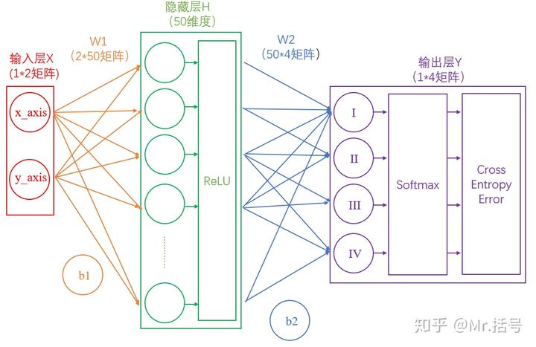
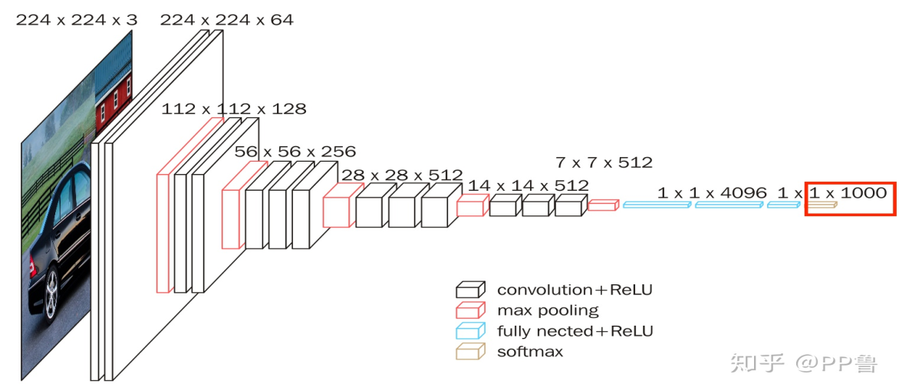
完整的神经网络
包含输入层、输出层、隐藏层
1、首先 数据通过输入层输入，流入到隐藏层
2、隐藏层中有多层神经网络组成，一般
此处是卷积扫描图片的图形展示

Slide 10
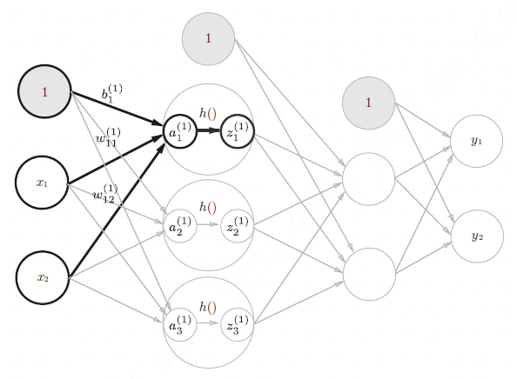
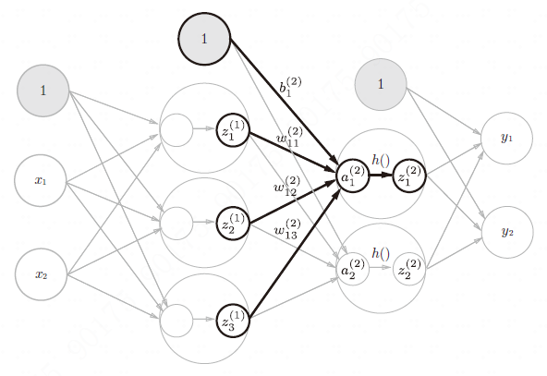
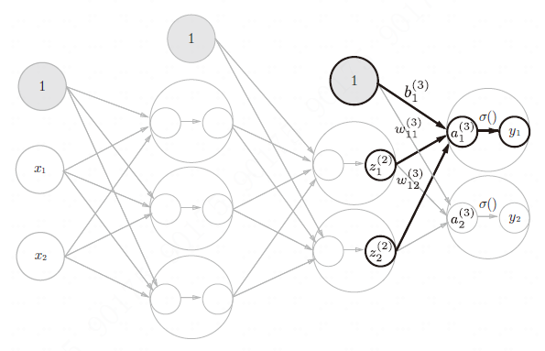
神经网络的内部计算

Slide 11
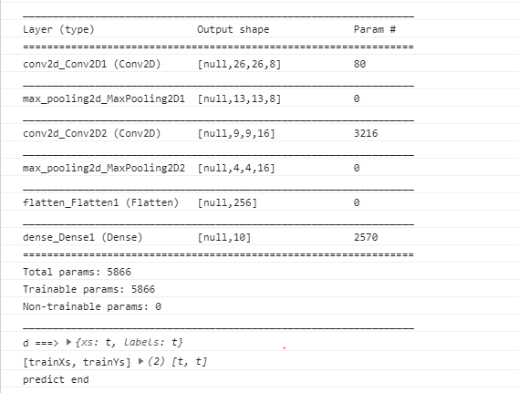
数字识别的神经网络结构
1、经过第一层卷积的输出为
[26 , 26 , 8] 结构的数据。数量为 26* 26 * 8
因为代码中的使用的是 3 * 3的卷积进行扫描，同时使用了 8 个卷积核
2、经过第二步池化以后 输出的数据结构为 [13, 13, 8], 因为使用了[2, 2]的池化层， 步长为[2, 2]，所以输出数据的大小减半
3、第三步使用 16个 [5, 5]的卷积核，进行特征提取，步长为1，所以输出的结构为 [9, 9, 16]
4、池化后得到[4, 4, 16]
5、 flatten一般用于卷积神经网络全连接层前的预处理, 类似于使用 [1 * 1] 的卷积核扫描图片，最终得到 4 * 4 *16 = [256]结构的数据
6、最后一步进入全连接层(dense)，最终的输出为 10，因为最终要在所有的预测值中选择一个 概率最大的值作为输出。所以为 0- 9 ;这个过程中使用的激活函数 为 softMax
7、最后一步计算，是使用交叉熵损失函数， adam的梯度下降算法

Slide 12
Flatten
Flatten层用来将输入“压平”，即把多维的输入一维化，常用在从卷积层到全连接层的过渡。Flatten不影响batch的大小。 就是把高纬度的数组按照 ｘ轴或者ｙ轴 进行拉伸，变成一维的数组
在保留第0轴的情况下对输入的张量进行Flatten(扁平化)

Slide 13
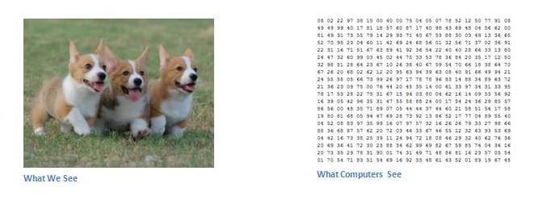
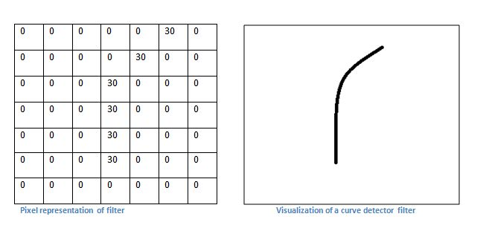
CNN卷积网络
什么是CNN
通过不同的方式过滤图片的数据
1、计算机眼中的图片
在输入到计算级之前，要将图片处理成单一色调，比如黑白色，用0-255的数值表示颜色的深浅，从而将图片变为计算机可读的矩阵数据

Slide 14
流程
1、准备数据集
2、数据预处理
训练
训练就是将已经预定好的数据喂给模型，让模型在运算过程中 不断的拟合数据的分类
网站：
http://playground.tensorflow.org
预测
预测过程是将要预测的数据图片输入给 训练的模型中，模型会对数据进行预测，最终输出数据，会以oneHot的数据型式输出
如：
Tensor [[0.0021947, 0.8936821, 0.0111494, 0.0296628, 0.0019401, 0.0053441, 0.0063116, 0.0270166, 0.0145889, 0.0081098],]
当前

Slide 15
问题
模型在计算什么？

Slide 16
Cnn参数介绍
技术文章
tf.nn.conv2d( input, filter, strides, padding, use_cudnn_on_gpu=True, data_format='NHWC', dilations=[1, 1, 1, 1], name=None )
input : 输入的要做卷积的图片，要求为一个张量，shape为 [ batch, in_height, in_width, in_channel ]，其中batch为图片的数量，in_height 为图片高度，in_width 为图片宽度，in_channel 为图片的通道数，灰度图该值为1，彩色图为3。
Filter：卷积核，要求也是一个张量，shape为 [ filter_height, filter_width, in_channel, out_channels ]，其中 filter_height 为卷积核高度，filter_width 为卷积核宽度，in_channel 是图像通道数 ，和 input 的 in_channel 要保持一致，out_channel 是卷积核数量。
Strides：卷积时在图像每一维的步长，这是一个一维的向量，[ 1, strides, strides, 1]，第一位和最后一位固定必须是1
Padding： string类型，值为“SAME” 和 “VALID”，表示的是卷积的形式，是否考虑边界。"SAME"是考虑边界，不足的时候用0去填充周围，"VALID"则不考虑
use_cudnn_on_gpu： bool类型，是否使用cudnn加速，默认为true

Slide 17
1.卷积神经网络由输入层，卷积层，激活函数，池化层，全连接层组成.
input(输入层)--conv(卷积层)--relu(激活函数)--pool(池化层)--fc(全连接层)
输入层

Slide 18
卷积扫描图片

Slide 19


卷积
从数学上讲，卷积就是一种运算；

Slide 20
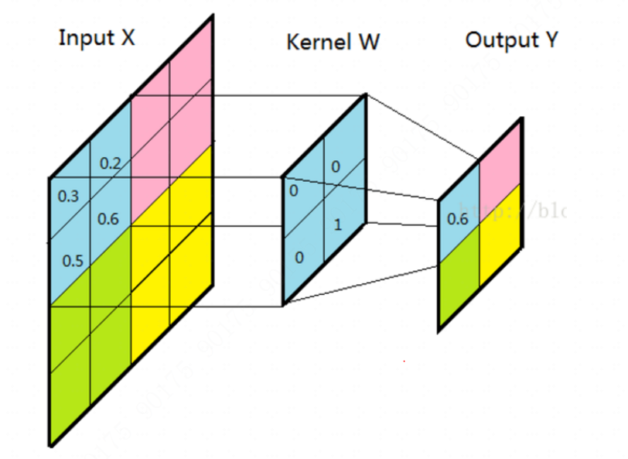
卷积的计算方式

Slide 21
池化函数
tf.layers.max_pooling2d( inputs, pool_size, strides, padding='valid', data_format='channels_last', name=None )
inputs：池的张量
pool_size：2个整数的整数或元组/列表：(pool_height,pool_width),用于指定池窗口的大小.可以是单个整数,以指定所有空间维度的相同值.
strides：2个整数的整数或元组/列表,用于指定池操作的步幅.可以是单个整数,以指定所有空间维度的相同值.
padding：一个字符串,表示填充方法,“valid”或“same”,不区分大小写.
data_format：一个字符串,表示输入中维度的顺序.支持channels_last(默认)和channels_first；channels_last对应于具有形状(batch, height, width, channels)的输入,而channels_first对应于具有形状(batch, channels, height, width)的输入.
name：字符串,图层的名称.

Slide 22
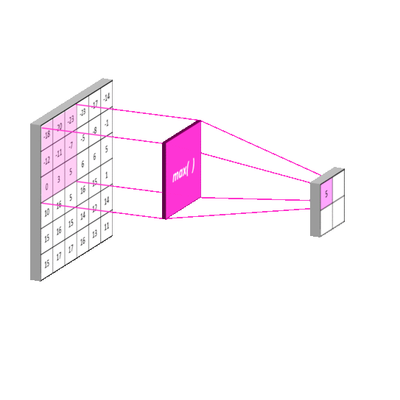
池化
由于视觉感知一般要在大尺度上对事物进行观察。所以在通过卷积层获得特征(feature map) 之后 ,下一步要做的就是利用这些特征进行整合、分类。
此时我们就会采用 池化层将得到的特征(feature map) 进行降维,假如我们得到一个局部特征,他是一个图像的一个局部放大图,分辨率很大,那么我们就可以将一些像素点周围的像素点(特征值) 近似看待,将平面内某一位置及其相邻位置的特征值进行统计,并将汇总后的结果作为这一位置在该平面的值.
常见的池化有 最大池化(Max Pooling) , 平均池化(Average Pooling) ,使用池化函数来进一步对卷积操作得到的特征映射结果进行处理

Slide 23
激活层
激活层是为矩阵运算的结果添加非线性的函数
需要注意的是，每个隐藏层计算（矩阵线性运算）之后，都需要加一层激活层，要不然该层线性计算是没有意义的。

Slide 24
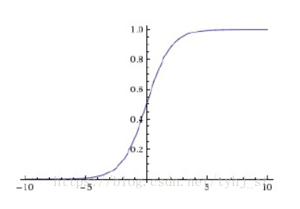
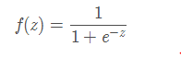
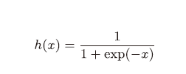
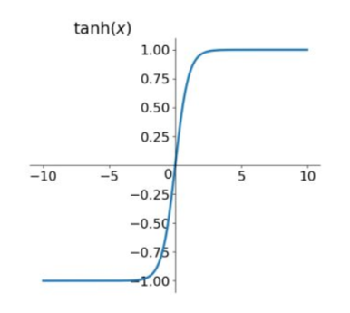
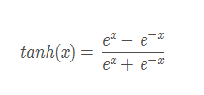
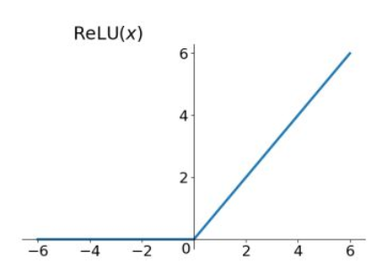
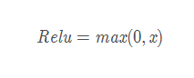
激活函数
激活函数分类：
Sigmoid函数
tanh函数
Relu函数

Slide 25
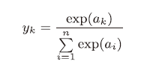
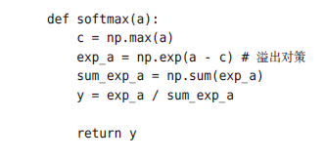
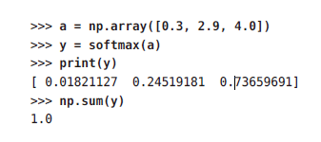
激活函数
Softmax函数：

Slide 26
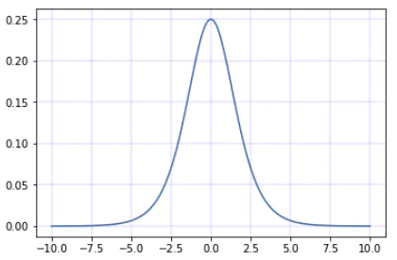
sigmoid
导数的图像

Slide 27
Sigmoid&softMax
总结：
主要用于多分类问题的激活函数，因为数字识别是 0-9九个数字，所以使用 softMax，二分类问题可以使用 sigmoid，因为经过sigmoid之后输出的值是0-1之间；

Slide 28
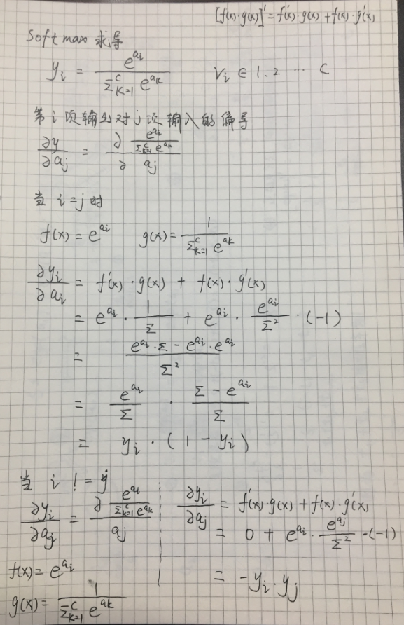
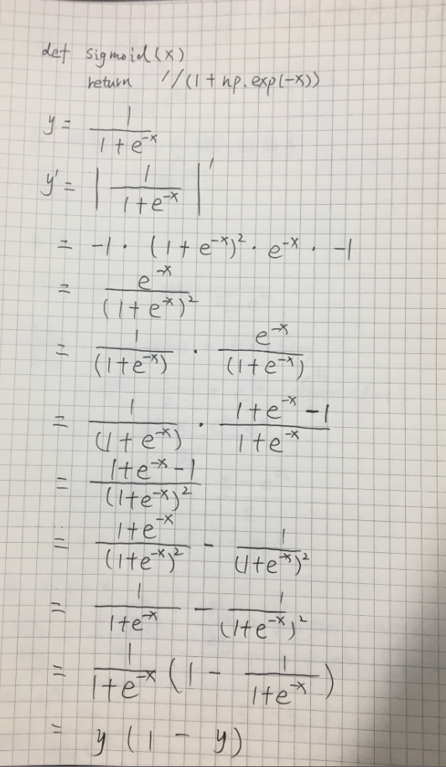

Slide 29
模型在计算什么？
答案： 计算每个卷积每一个格中的数据；目的是提取图片的特征
如何据算每一个格中数据的大小
梯度下降算法

Slide 30
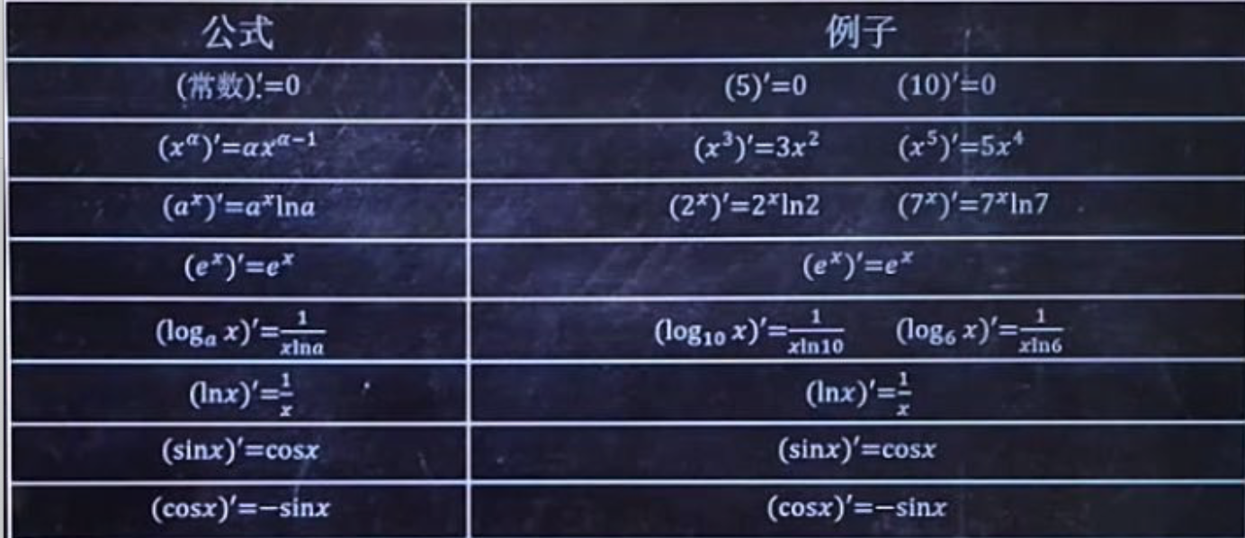
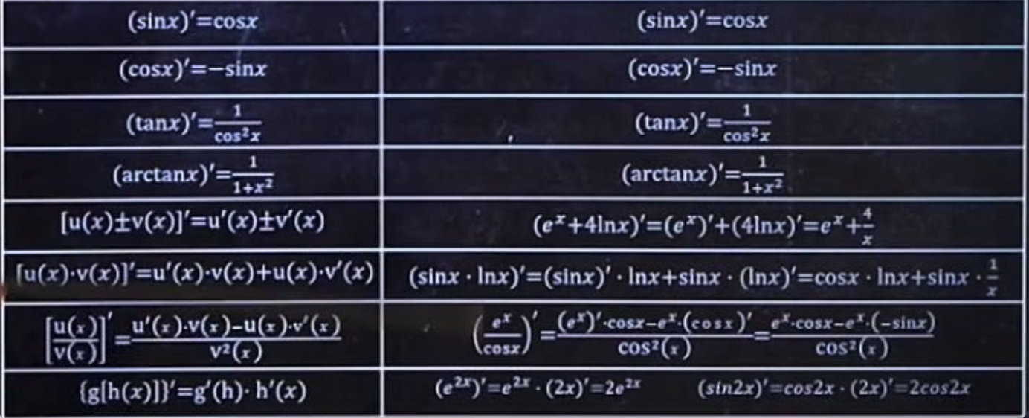
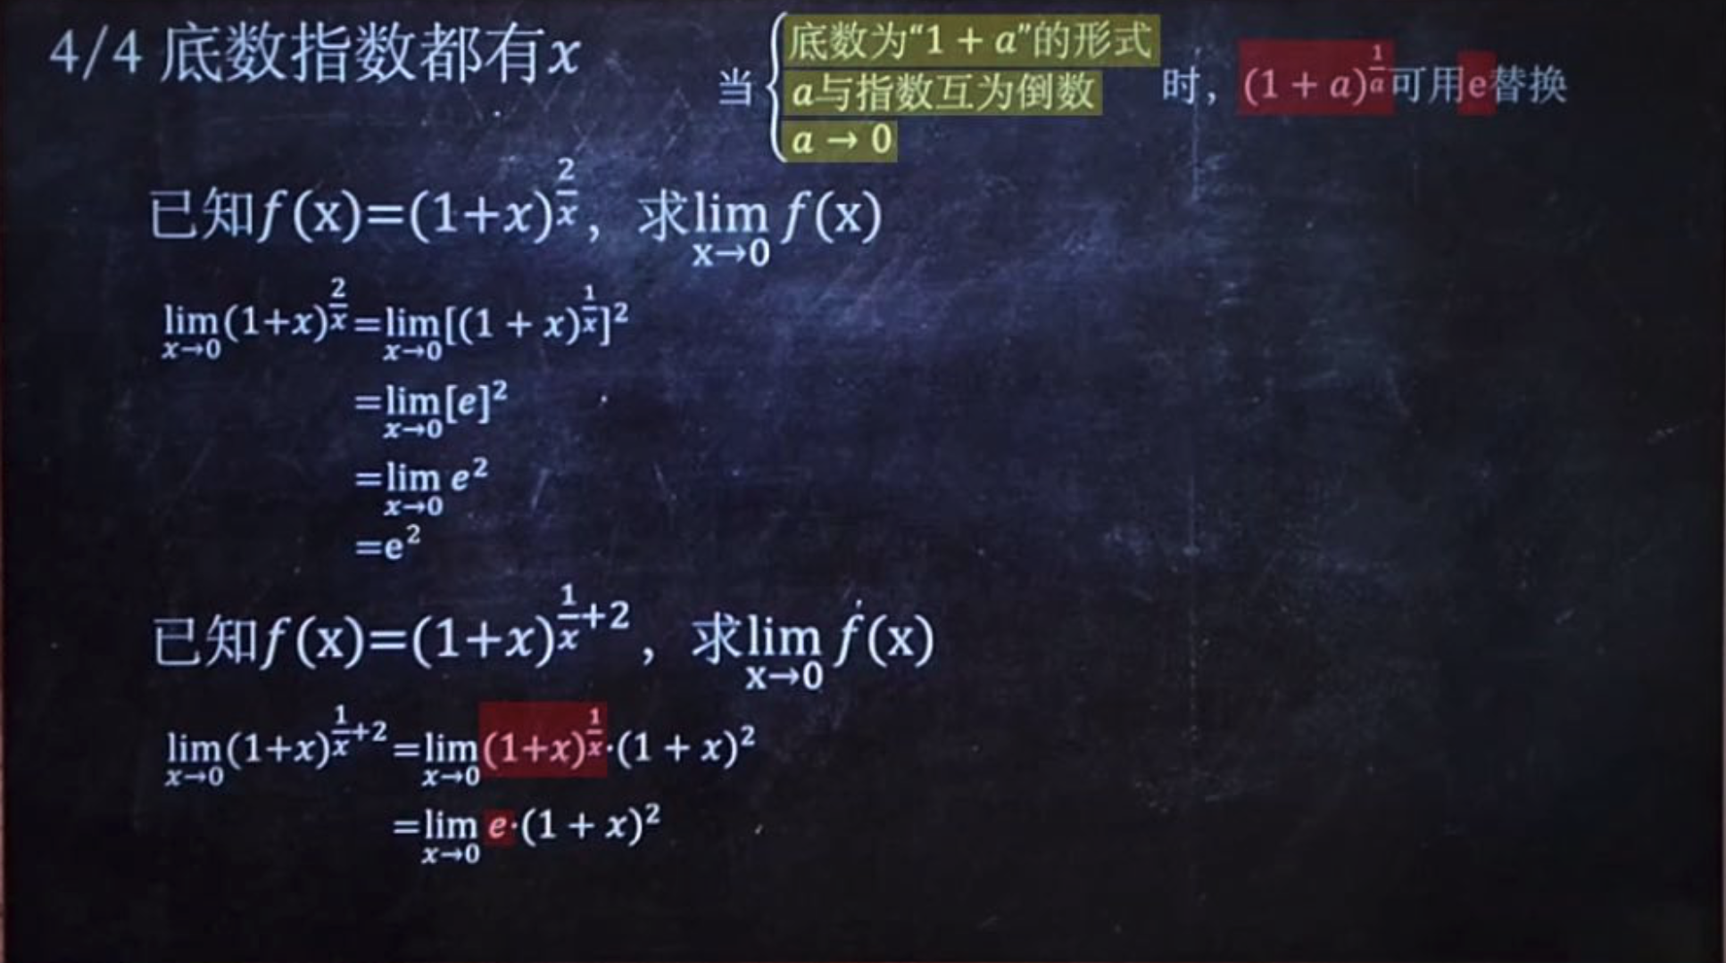
回顾求导

Slide 31
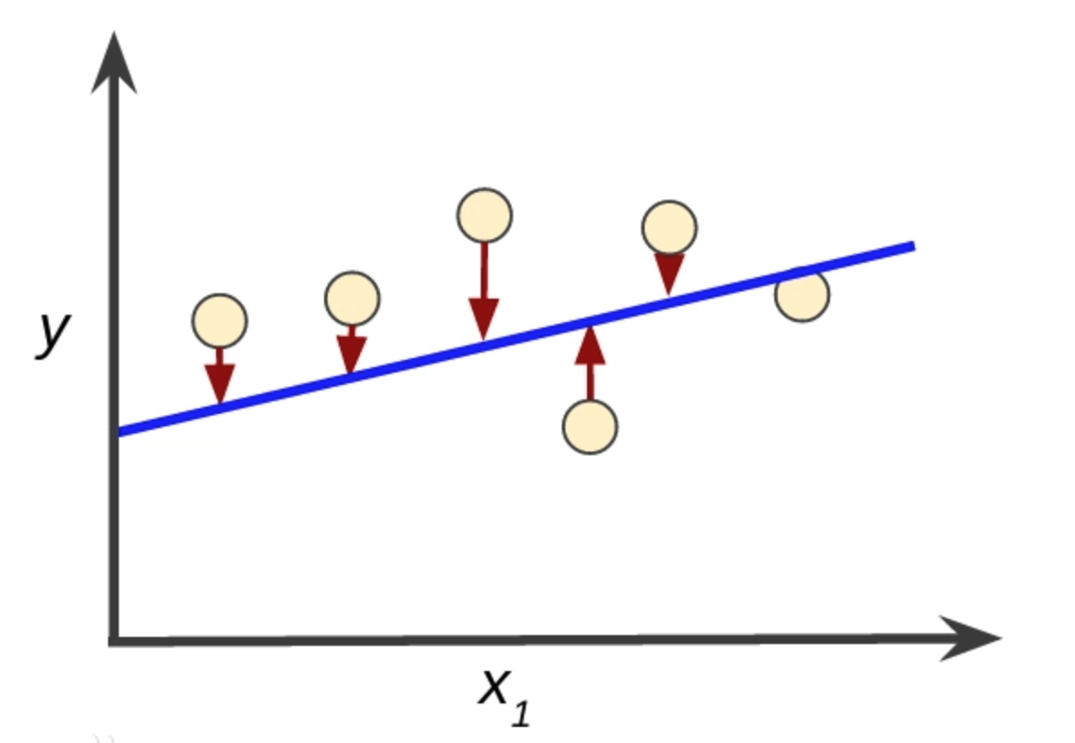
损失函数
损失函数就是用来表现预测与
实际数据的差距程度，它可以评
判模型的好坏
在训练过程中的每一步的目的都是要将损失函数尽量的变小；

Slide 32
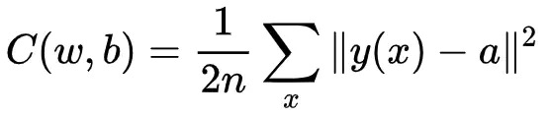
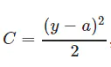
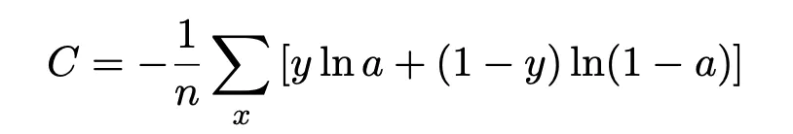
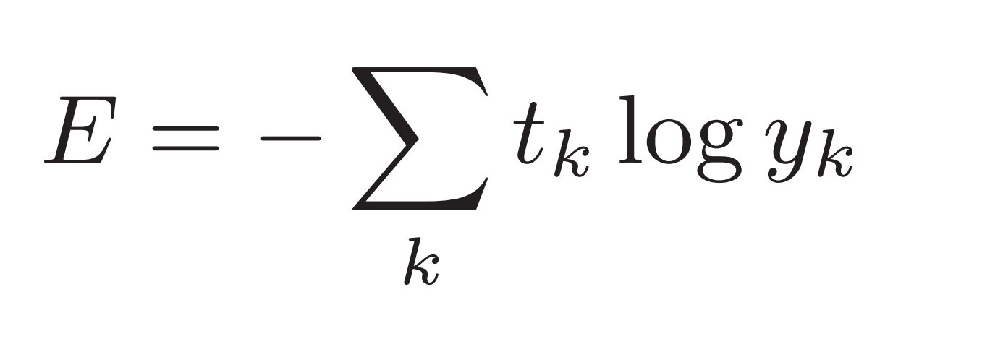
损失函数
均方差损失函数
交叉熵损失函数
交叉熵误差

Slide 33
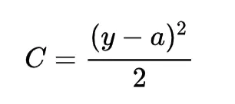
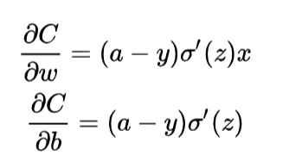
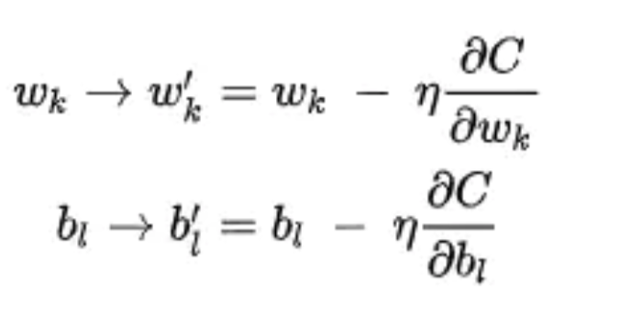
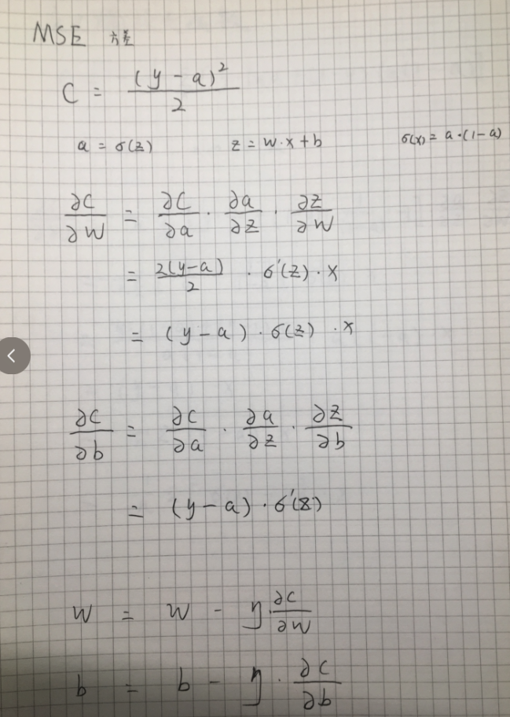
方差求导
资料
方差公式
方差的导数
w通过梯度下降的更新自身的值

Slide 34
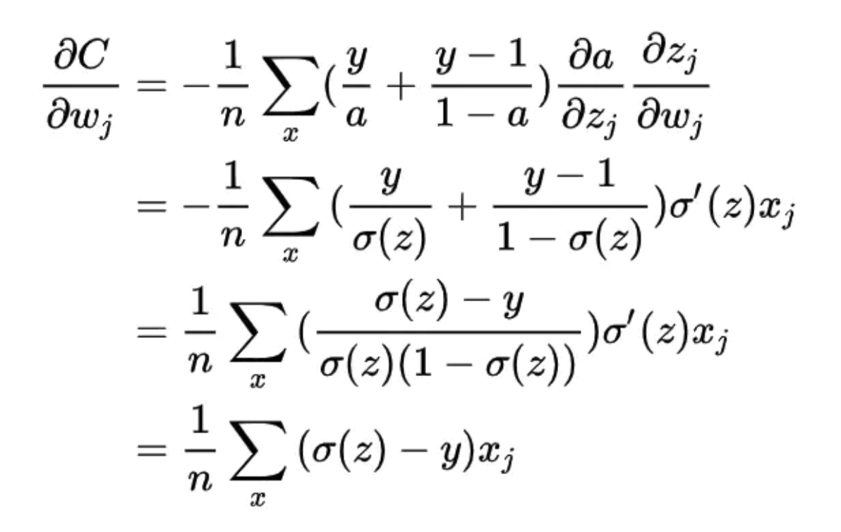
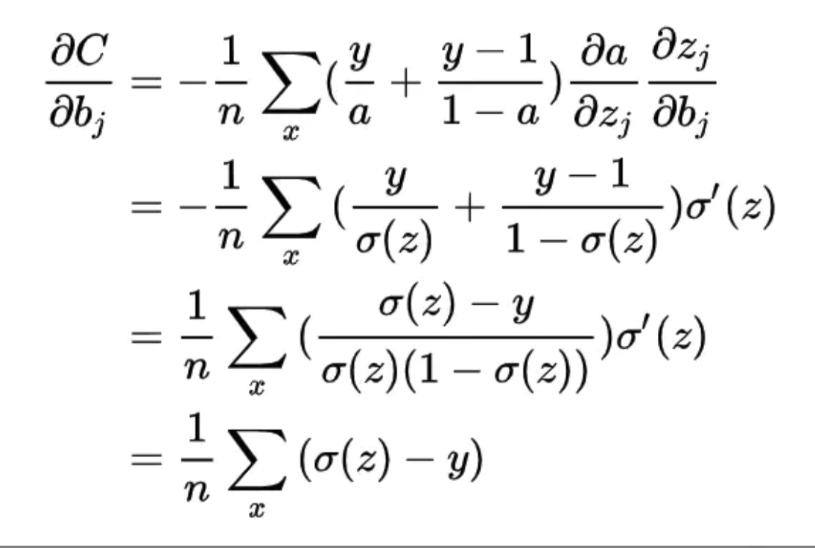
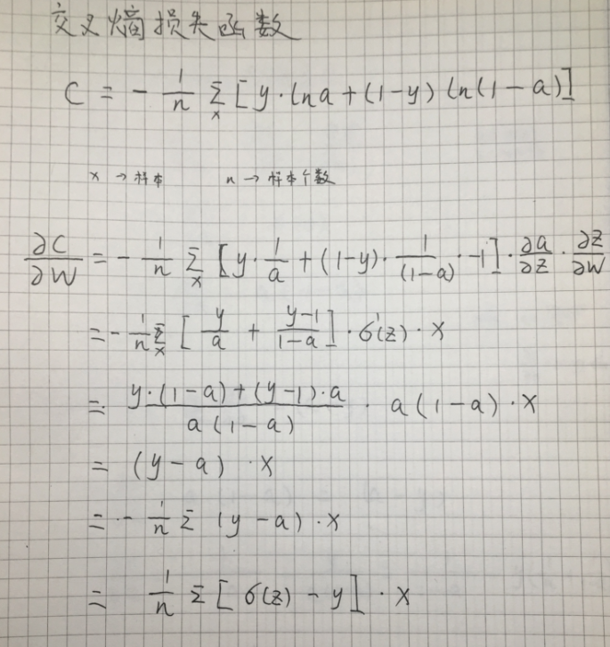
交叉熵损失函数导数
资料
categorical_crossentropy
对w的求导, 对b的求导，可以观察导，当前大导数只会与 a 和 y 有关 ，没有再出现 a '；

Slide 35
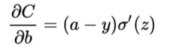
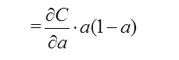
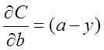



方差与交叉熵损失函数的关系
1. C对b的导数
2. 在方差的导数中，找到一个代价函数使得
3. 得到
4. 对两侧积分

Slide 36



交叉熵误差
log表示以e为底数的自然对数（$\log_{e}{Y}$ = ln Y）。$Y_{k}$是神经网络的输出，$t_{k}$是
正确解标签。并且，$t_{k}$中只有正确解标签的索引为1，其他均为0（one-hot表示）
假设:正确解标签的索引是“2”，与之对应的神经网络的输出是0.6，则交叉熵误差是
$−\log_{e}{0.6} = 0.51$ ；若“2”对应的输出是0.1，则交叉熵误差为$− \log_{e}{0.1} = 2.30$。也就是说，交叉熵误差的值是由正确解标签所对应的输出结果决定的;
y = $\log_{e}{X}$ 的图像

Slide 37
交叉熵误差的导数

Slide 38
在神经网络的用法
categorical_crossentropy一般会配合 softMax一起使用

Slide 39


什么是梯度下降算法
梯度下降的轨迹
梯度下降的算法跟下山很类似，我们有一个可微分的函数。这个函数就代表着一座山。我们的目标就是找到这个函数的最小值，也就是山底。根据之前的场景假设，最快的下山的方式就是找到当前位置最陡峭的方向，然后沿着此方向向下走，对应到函数中，就是找到给定点的梯度 ，然后朝着梯度相反的方向，就能让函数值下降的最快
在整个过程中，每走一步计算一下梯度，寻找梯度（导数）最大的方向走一步，对于

Slide 40







梯度下降的计算
梯度下降法是用来最小化我们的损失函数的。这里我们有一个参数与损失函数值的图像。
对于损失函数J来说，每取一个参数值，相应的就会有个损失J。我们知道如果这一点，它的导数不为零，那么它肯定不在极值点上，这里我们说的导数是 dJ​/dθ
在直线方程中，导数就代表斜率；而在曲线方程中，导数代表的是该点处切线的斜率,代表当参数变化时，J相应的变化程度
我们希望找到J的最小值，我们希望这个点能对应J减少的方向移动
通常我们还要设置一个移动的步长，这个步长记为 η 。通常,η取一个较小的值，比如0.1或者0.01，使用倒数乘以步长就有了每一步要走的方向与距离，直到J处于一个极小值的状态，所以每一步是 η * dJ​/dθ；如果 η 太小 就会导致收敛很慢，太大会导致不收敛，
在计算的过程中大多是多维函数，在图像上会展示一个复杂的曲面，如右图，从另一个维度查看梯度下降的路径
公式： J = J - η · dJ​/dθ

Slide 41

特殊情况
有的时候梯度下降只会找到局部最优解；
梯度下降的目的是找到全局最优解，也就是损失函数中的最小值

Slide 42








多为线性回归
1、目的使 J 可能的小
2、在多元线性回归中，其预测值为
3、将y预测带入 J的方程中
4、${X }_{b}$为 ${X }_{0}$ 为 1的情况，θ为[(n+1) × 1 ]的矩阵
5、dJ​/ dθ的计算过程
注：在上式中梯度大小实际上是和样本数量m相关，m越大，累加之和越大，这是不合理的；为了使与m无关，除以m

Slide 43



整理公式得到
将求梯度的过程转换为两个矩阵之间的乘法运算：1*m的向量 乘以 m*(n+1)的矩阵，得到1*(n+1)的向量
然后这里还需要一个转秩。为什么转秩？本来应该是一个列向量，但是这里需要转秩成行向量。因为得到的是1*(n+1)的行向量，梯度是(n+1)*1的列向量，因此需要再次进行转秩（分别转秩，再交换位置）
最终得到梯度结果为

Slide 44




多为线性回归（笔记备份）

Slide 45

正向传播
一张图看懂正向传播，同时可以理解为input进入function后 的执行过程，执行后输出价格
“从左向右进行计算”是一种正方向上的传播，简称为正向传播（forward propagation）。正向传播是从计算图出发点到结束点的传播。
既然有正向传播这个名称，当然也可以考虑反向（从图上看的话，就是从右向左）的传播。实际上，这种传播称为反向传播（backward propagation）。反向传播将在接下来的导数计算中发挥重要作用。

Slide 46

反向传播
正向反向传播都符合链式法则

Slide 47




链式法则和计算图
1、当前函数为
2、以图形的形式展示计算过程
3、计算结果

Slide 48



激活函数层的反向传播
激活函数ReLU（Rectified Linear Unit）
y对x的导数 得到 函数如右图
如果正向传播时的输入x大于0，则反向传播会将上游的值原封不动地传给下游。
反过来，如果正向传播时的x小于等于0，则反向传播中传给下游的信号将停在此处

Slide 49






激活函数层的反向传播
激活函数Sigmoid
正向传播图
注：“/”节点表示 ，y=1/x，dy/dx = - 1/ x² = - y²

Slide 50



Affine Layer
资料
我们以Affine层（仿生层），来探究反向推导的公式；Y为outPut ，X 为 input ，W为系数，B为偏置；
从公式可以看出，矩阵的反向推导过程中，例如 要求出对X的反向梯度是 （X $∙$ W）对 X 的导数乘 反向传播来的 $\frac{∂ L}{∂ Y}$
$\frac{∂ L}{∂ X} = \frac{∂ L}{∂ Y} ∙ \frac{∂ （X ∙W ）}{∂ X} = \frac{∂ L}{∂ Y} ∙ {W }^{T}$
$$Y = X ∙W + B$$

Slide 51

仿射变换
它的几何意义是对一个图形进行：
缩放（Scale）、平移(translate)、旋转(rotate)、反射（reflection, 对图形照镜子）、错切(shear mapping，感觉像是一个图形的倒影)
（Ax加上向量 b ，相当于对 Ax 平移）

Slide 52

Softmax-with-Loss 层
手写数字通过神经元层后的输出示意图

Slide 53

反向传播
当反向传播的初始值为1的时候，经过cross层 和 softmax的计算过程

Slide 54

交叉熵函数
交叉熵误差

Slide 55

softmax 函数推导过程

Slide 56
理解
反向传播的过程意义在于 因为计算步骤与导数有关 所以在整个过程表示，当 结果变化1的时候，各处参数的变化的梯度是多大

Slide 57
优化器(Optimizer)

Slide 58
Tensoflow内封装的训练函数
model.compile(optimizer=tf.train.AdamOptimizer(0.001), loss='categorical_crossentropy', metrics=['accuracy'])
tf.keras.Model.compile 采用三个重要参数：
optimizer：此对象会指定训练过程。从 tf.train 模块向其传递优化器实例，例如 AdamOptimizer、RMSPropOptimizer 或 GradientDescentOptimizer。
loss：要在优化期间最小化的函数。常见选择包括均方误差 (mse)、categorical_crossentropy 和 binary_crossentropy。损失函数由名称或通过从 tf.keras.losses 模块传递可调用对象来指定。
metrics：用于监控训练。它们是 tf.keras.metrics 模块中的字符串名称或可调用对
然后使用.fit方法进行测试数据与模型的拟合

Slide 59
生成模型model
在计算模型的过程中。生成模型的过程就是计算w(权重) 与b(偏置)的过程，在卷积计算的过程就是计算每个卷积核中的每个格子中的数据，最后存储成特定的文件；
首先卷积内的的数据会经过初始化，初始化的数据参与岛BP计算中，在训练模型的过程中每一个权重都会按照自己的梯度向最终的值靠近

Slide 60
模型的训练
在训练过程中每次训练都是一批数据的计算(batch_data)，批量的计算有助于提高效率，在计算过程中，数据的格式以多维矩阵的形式传入到神经网络中，进行批量的计算；

Slide 61
进行预测predict
一般在训练1000步左右会计算一下当前模型的正确率，在拿到数据集的初期，一般会把数据集分成两份一份为训练集，一分为检测集，假设有10000份数据，那么会将其中的8000份数据作为训练集，2000份数据作为验证集，这样可以保证在验证过程中传给神经网络的数据中的数据是首次没有被训练过的数据；
在预测的过程中也并不是只检验某一个数据，而是检验批量的数据，这样通过批量的检测，可以检测这一组数据中预测正确的个数，这样就可以计算正确率

Slide 62

矩阵计算

Slide 63
资料
课程文档
https://tf.wiki/
https://tensorflow.google.cn/learn
https://developers.google.cn/machine-learning/crash-course/
https://www.cs.ryerson.ca/~aharley/vis/conv/
数据集
http://host.robots.ox.ac.uk/pascal/VOC/voc2012/index.html

